Slide 1

স্বাগতম

Slide 2
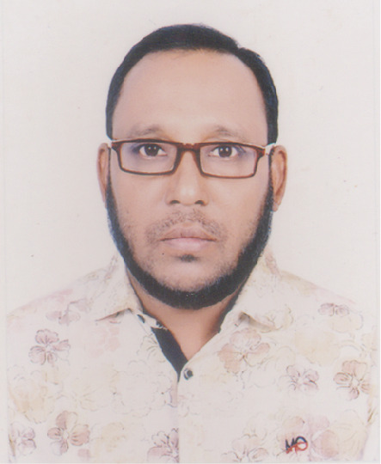


শিক্ষক পরিচিতি
মোহাম্মদ রকিব উদ্দিন
রোল নং- ২৫
শাখা- ক
সেশন- (জানুঃ- অক্টোবর )২০২৬
কুমিল্লা পিটিআই।

Slide 3
পাঠ পরিচিতি
শ্রেণিঃ চতুর্থ
বিষয়ঃ বিজ্ঞান
পাঠের শিরোনামঃ শক্তির বিভিন্ন রুপ
তারিখঃ
সময়ঃ ৪০ মিনিট
শিখনফলঃ ৩.৪.১. শক্তির ধারনা ব্যাখ্যা করতে পারবে।
উপকরনঃ টর্চ লাইট, বল, মোমবাতি, পাঠ্যবই, সূর্যের ছবি, বৈদ্যুতিক বাতি।

Slide 5
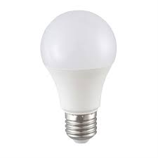
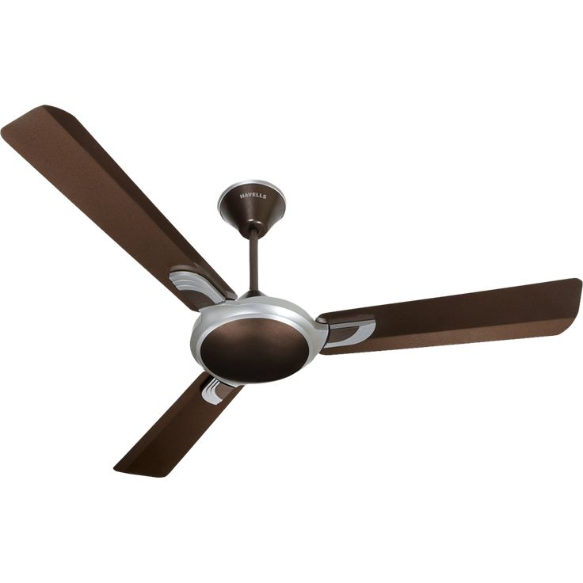
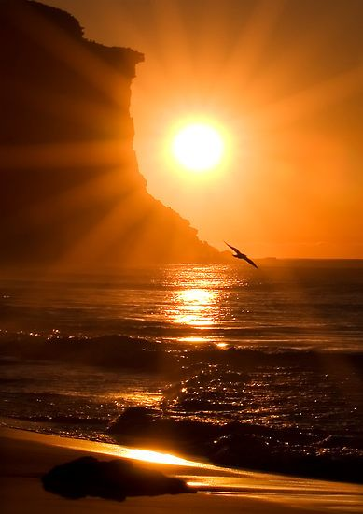
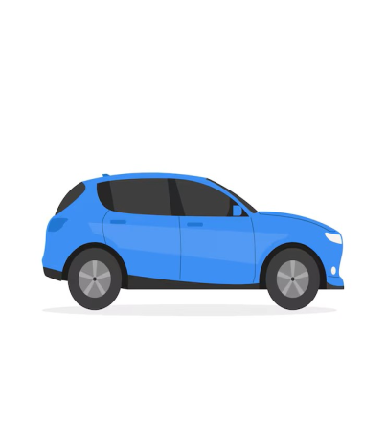
সুর্য
বাল্ব
পাখা
গাড়ী
পাখা কেন ঘোরে?
গাড়ী কীভাবে চলে?
রাতে কীভাবে বাতি জ্বলে?

Slide 6
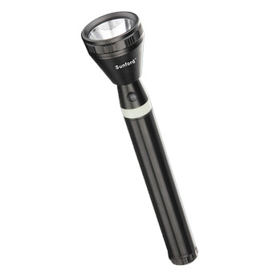

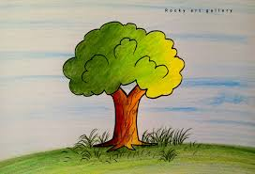
সুর্য
গাছ
টর্চ লাইট
গাড়ী
বস্তু | কী কাজ করে | শক্তির উৎস
টর্চ লাইট | আলো দেয় | ব্যাটারি
গাড়ী | চলে | ব্যাটারি
মানুষ | কাজ করে | খাবার
গাছ | বৃদ্ধি পায় | সূর্যালোক

Slide 7
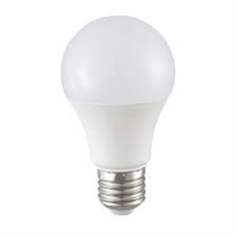
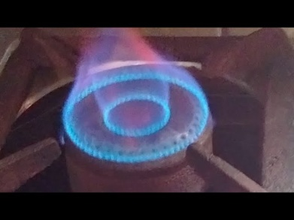
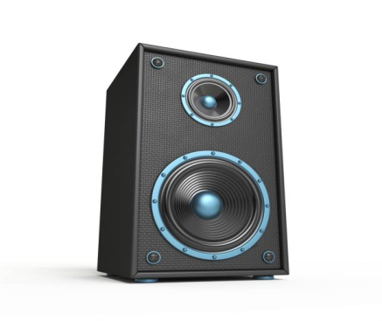
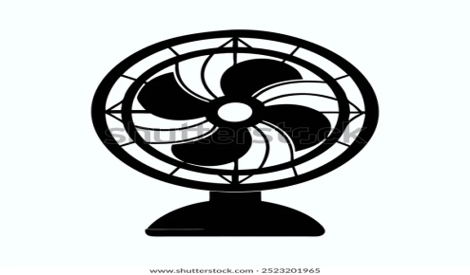
শক্তি কী?
উত্তরঃ শক্তি হলো কাজ করার সামর্থ।
শক্তির বিভিন্ন রুপ হলো।
আলোক শক্তি
২. তাপ শক্তি
৩. শব্দ শক্তি
৪. বিদ্যুৎ শক্তি

Slide 8
বাস্তব জীবনে শক্তির ব্যবহার
১. রান্না করা।
২. গাড়ি চালানো।
৩. মোবাইল চার্জ দেওয়া।
৪. টিভি দেখা।
শক্তি সাশ্রয়ের উপায়
*অপ্রয়োজনে বাতি বন্ধ রাখা।
* বিদ্যুৎ অপচয় না করা। * দিনের আলো ব্যবহার করা।

Slide 9
শক্তির বিভিন্ন রুপ চিহ্নিত করে নিচের ছকটি পূরণ করো।
ঘটনা | সংশ্লিষ্ট শক্তি
বজ্রপাত

Slide 10

বিদ্যুৎ চমকানোর সাথে কোন শক্তি জড়িত?
বৃষ্টি হলে তুমি কোন শক্তি অনুভব করো?

Slide 11

ধন্যবাদ

